Slide 1

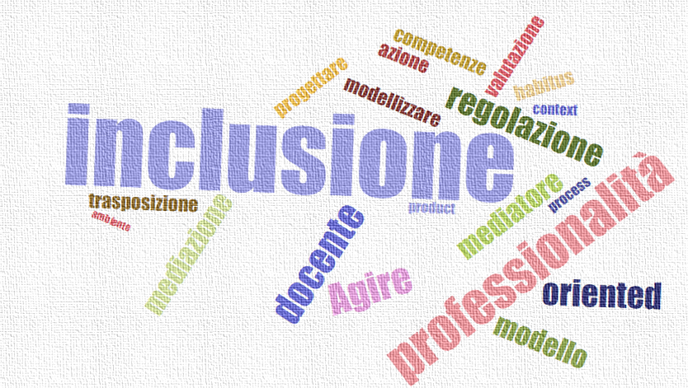
La formazione in servizio dei docenti specializzati sul sostegno…
Università degli Studi di Salerno
Prof.ssa Paola Aiello
Professore Associato di Didattica e Pedagogia Speciale
Dipartimento di Scienze Umane, Filosofiche e della Formazione

Slide 2
Ogni studente suona il suo strumento, non c’è niente da fare. La cosa difficile è conoscere bene i nostri musicisti e trovare l’armonia (Pennac, 2008)
Personalizzazione
Individualizzazione
«Strategie didattiche finalizzate a garantire a ogni studente una propria forma di eccellenza cognitiva, attraverso possibilità elettive di coltivare le proprie potenzialità intellettive (capacità spiccata rispetto ad altre/punto di forza). In altre parole, la personalizzazione ha lo scopo di far sì che ognuno sviluppi propri personali talenti» (Baldacci , 2003).

Slide 3
Progettazione Didattica Individualizzata e Personalizzata
La didattica individualizzata consiste nelle attività di recupero individuale che può svolgere l’alunno per potenziare determinate abilità o per acquisire specifiche competenze, anche nell’ambito delle strategie compensative e del metodo di studio; tali attività individualizzate possono essere realizzate nelle fasi di lavoro individuale in classe o in momenti ad esse dedicati, secondo tutte le forme di flessibilità del lavoro scolastico consentite dalla normativa vigente (MIUR, 2011).

Slide 4
Progettazione Didattica Individualizzata e Personalizzata
La didattica personalizzata, invece, […] calibra l’offerta didattica, e le modalità relazionali, sulla specificità ed unicità a livello personale dei bisogni educativi che caratterizzano gli alunni della classe, considerando le differenze individuali soprattutto sotto il profilo qualitativo; si può favorire, così, l’accrescimento dei punti di forza di ciascun alunno, lo sviluppo consapevole delle sue ‘preferenze’ e del suo talento (MIUR, 2011).

Slide 5
Progettazione Didattica Individualizzata e Personalizzata
Nel rispetto degli obiettivi generali e specifici di apprendimento, la didattica personalizzata si sostanzia attraverso l’impiego di una varietà di metodologie e strategie didattiche, tali da promuovere le potenzialità e il successo formativo in ogni alunno: l’uso dei mediatori didattici (schemi, mappe concettuali, etc.), l’attenzione agli stili di apprendimento, la calibrazione degli interventi sulla base dei livelli raggiunti, nell’ottica di promuovere un apprendimento significativo.
La sinergia fra didattica individualizzata e personalizzata determina dunque […] le condizioni più favorevoli per il raggiungimento degli obiettivi di apprendimento
(MIUR, 2011)

Slide 6
Programmare congiuntamente per ricercare obiettivi comuni
Insegnante di sostegno
Insegnante curriculare
Programmazione curriculare e programmazione individualizzata
COME INTEGRARLE????
DOMANDE DA PORSI
C’è almeno una cosa fra le tante previste per tutta la classe che può essere svolta anche dall’alunno che segue il PEI?
C’è almeno una cosa fra quelle contemplate per l’alunno in difficoltà che può essere proposta anche agli altri compagni di classe?
Tortello, 1999 in Cottini Didattica speciale e integrazione scolastica, 2004 Roma Carocci Ed.

Slide 7
Una scuola inclusiva non solo garantisce l’accesso a tutti, ma attiva quelle azioni di differenziazione, o “discriminazione positiva”, per rimuovere barriere e facilitare partecipazione in tutti gli alunni, con le varie forme di programmazione individualizzata, personalizzata,, etc.
Ianes,2014

Slide 8
Gardner e la visione pluralistica della mente
Nel suo libro “Formae mentis” del 1983, Gardner rileva i limiti di una concezione dell’intelligenza ridotta a quella che si misura con i test e considera l’esistenza di diverse competenze intellettuali o “intelligenze umane”.
Queste intelligenze possono combinarsi in vario modo in ogni individuo e il loro sviluppo è influenzato dai diversi contesti culturali, i quali tendono generalmente a privilegiare un determinato tipo di intelligenza a scapito degli altri.
Da ciò deriva la necessità, secondo Gardner, di individuare strategie educative per promuovere lo sviluppo delle differenti potenzialità cognitive negli individui.

Slide 9
Visione pluralistica della mente
Attualmente, alla luce degli studi e delle ricerche più recenti, l’intelligenza non viene più considerata come una “facoltà”, un “tratto”, un “capitale di abilità” di cui si possa essere più o meno dotati, ma, viene considerata come un “sistema”, un intreccio complesso di elementi diversi, innati ed appresi, tra loro diversificati, che tra loro interagiscono continuamente (Gardner 1991; 1993).

Slide 10
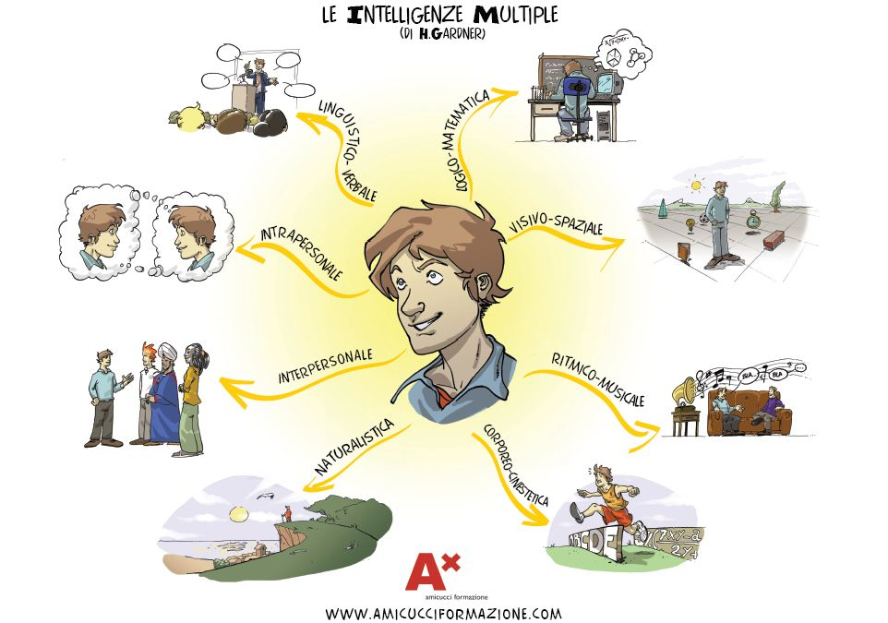

Slide 11
Nell’insegnamento è importante tener conto delle differenze individuali che stanno alla base dell’apprendimento.
Per promuovere l’apprendimento nella modalità più efficace, l’insegnante dovrebbe partire dalla conoscenza e dall’esplorazione dei propri stili cognitivi e delle modalità di apprendimento, per essere consapevole delle preferenze. Questi aspetti influenzano l’insegnamento.
Stella, 2011

Slide 12
L’insegnante dovrebbe poi esplorare e far esplorare agli alunni i diversi stili cognitivi e di apprendimento, permettendo agli allievi di divenire consapevoli delle proprie modalità cognitive e di apprendimento; nel valorizzare queste differenze esse diventano punti di forza su cui agire
In questo modo viene offerta agli allievi l’opportunità di sperimentare stimoli adatti ai diversi stili.
Stella, 2011

Slide 13
Stili cognitivi e stili di apprendimento
«Gli individui apprendono in maniera diversa uno dall’altro secondo le modalità e le strategie con cui ciascuno elabora le informazioni. Un insegnamento che tenga conto dello stile di apprendimento dello studente facilita il raggiungimento degli obiettivi educativi e didattici» (MIUR, 2011).

Slide 14
La ricerca sulle differenze individuali
Secondo Boscolo (1996) la ricerca sulle differenze individuali è stata affrontata secondo tre principali approcci:
Approccio cognitivista
Approccio degli stili cognitivi
Approccio psicometrico

Slide 15
Approccio psicometrico
Wilhelm Stern introduce la nozione di quoziente intellettivo Q.I., definito dal rapporto fra età mentale ed età cronologica moltiplicato per 100:
età mentale, E.M./età cronologica, E.C.) x 100
Privilegia l’analisi quantitativa delle prestazioni di soggetti in particolari compiti, i test, attraverso i quali ci si propone di ottenere una misurazione dell’intelligenza.

Slide 16
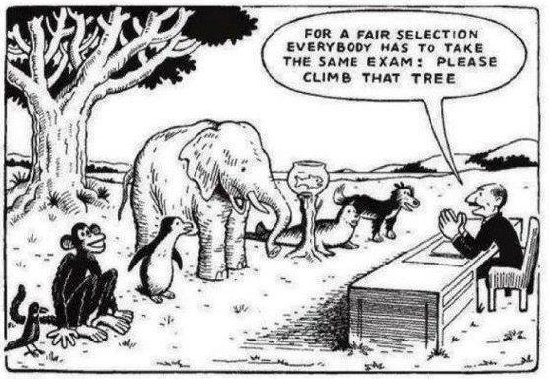
Test di intelligenza
Il Q.I.
Fornisce elementi esatti per determinare esami mentali, ma poco attendibili per quanto concerne le carenze e le potenzialità delle persone in difficoltà
Il Q.I.
Non rimane costante ma può variare nello stesso soggetto anche sensibilmente, specialmente nel caso in cui un soggetto aumenti le sue capacità esperienziali
Il Q.I.
Si dimostra inferiore in persone culturalmente svantaggiate.

Slide 17
Fallacia delle misurazioni del Q.I. sul piano educativo
Fornisce dati quantitativi che riguardano le incapacità
È uno strumento di selezione sociale e non uno strumento educativo
Non dice nulla su “come” e “che cosa” può fare un soggetto in un dato contesto
Rappresenta un’etichetta valida per la certificazione dell’handicap, ma del tutto priva di utilità per la stesura del PEI

Slide 18
Approccio cognitivista
L’approccio cognitivista assume che le differenze individuali siano legate a specifici aspetti dell’esecuzione dei compiti.
Si assiste al passaggio da un approccio quantitativo ad uno qualitativo, che si propone di indagare le differenze nel modo in cui le informazioni possono essere processate dal sistema cognitivo.

Slide 19
Approccio cognitivista
Ciò che diviene oggetto di indagine sono i correlati cognitivi sottesi all’esecuzione dei compiti, si cerca di individuare e chiarire il funzionamento dei processi elementari implicati nell’elaborazione dell’informazione.
Gli studiosi cognitivisti ipotizzano differenze a livello di:
Memoria
Attenzione
Percezione
Strategie cognitive
Motivazione

Slide 20
Approccio cognitivista
L’attenzione è rivolta all’esecuzione di compiti considerati rappresentativi dell’essere intelligenti (comprensione della lettura, soluzione di problemi matematici, ragionamento analogico ecc.), alle modalità attraverso cui le abilità mentali ad apprendere possono essere modificate con l’istruzione, alle funzioni esecutive di controllo e alle abilità meta cognitive.

Slide 21
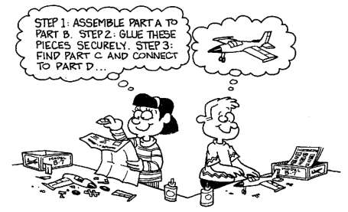
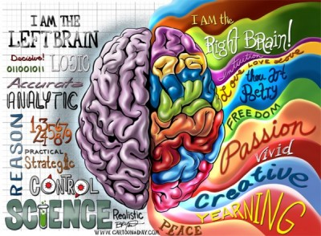
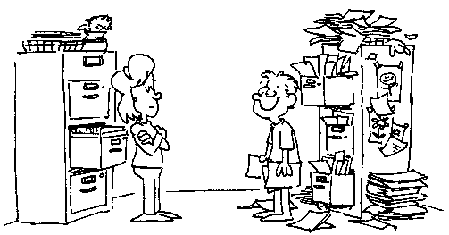
L’approccio degli stili cognitivi

Slide 22
Approccio degli stili cognitivi
analizza le differenze in termini di regolarità nel funzionamento cognitivo, definendo il costrutto di “stile cognitivo”;
si riferisce alla scelta delle strategie cognitive utilizzate per risolvere un compito e vanno considerate come delle preferenze nell’uso delle proprie abilità (Messick,1984).

Slide 23
Il concetto di stile
Suggerirebbe caratteristiche cognitive globali o diffuse che si manifestano non solo nel funzionamento cognitivo ma anche negli atteggiamenti, nei modi di rapportarsi agli altri o di reagire a situazioni inconsuete.
Si rileva un determinato stile tutte le volte in cui si evidenzia una tendenza nel tempo ad utilizzare un particolare tipo di strategia.

Slide 24

Possiamo immaginare lo stile come modalità cognitive bipolari.

Slide 25
Cesare Cornoldi e Rossana De Beni (1993, 2001) propongono un modello basato su cinque dicotomie:
Stile globale-analitico
Stile sistematico-intuitivo
Stile visuale-verbale
Stile impulsivo-riflessivo
Stile dipendente-indipendente

Slide 26
Lo stile globale-analitico
rinvia ad una polarità nata essenzialmente attorno agli studi sulla percezione, si riferisce alla modalità prevalente in base alla quale viene analizzata una configurazione. Rimanda alla tendenza, propria di ciascuno individuo, di privilegiare una percezione di dettaglio o d’insieme.

Slide 27
Lo stile globale-analitico
Davanti ad un testo un allievo con stile globale tenderà a focalizzarsi sull’aspetto generale, avendo così una visione d’insieme per poi procedere verso i particolari
Un allievo con stile analitico si focalizza sui particolari.

Slide 28
Stile globale-analitico
Quale tra le figure B e C è più simile al quadrato A?
C
A
B
Cadamuro, A. (2004). Stili cognitivi e stili di apprendimento. Roma: Carocci

Slide 29
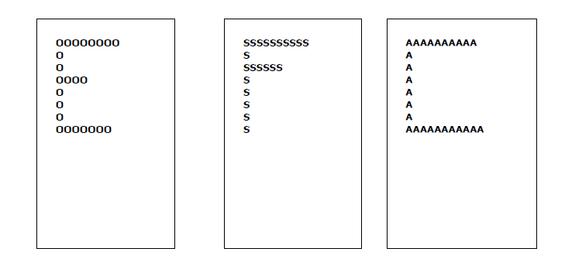
Stile globale-analitico
Che cosa si vede al primo sguardo?
Cadamuro, A. (2004). Stili cognitivi e stili di apprendimento. Roma: Carocci

Slide 30
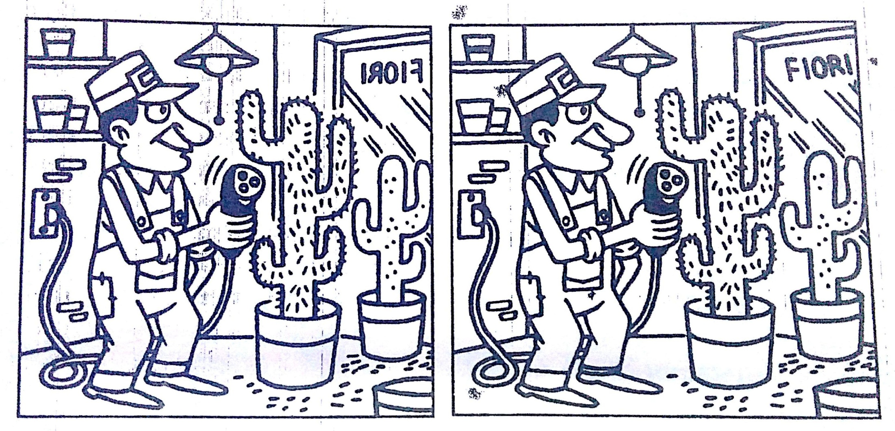
Stile globale-analitico
Tra le due vignette ci sono cinque differenze. Riuscite ad individuarle?
Cadamuro, A. (2004). Stili cognitivi e stili di apprendimento. Roma: Carocci

Slide 31
Lo stile sistematico-intuitivo
riguarda essenzialmente la maniera di formulare e classificare ipotesi, lo stile sistematico si caratterizza per una procedura a piccoli passi, dove vengono analizzati e presi in considerazione tutte le possibili variabili, mentre lo stile intuitivo si esprime in prevalenza su ipotesi globali che poi si cerca di confermare o confutare.

Slide 32

Stile sistematico-intuitivo
Provate ad indovinare cosa rappresentano questi simboli...
Cadamuro, A. (2004). Stili cognitivi e stili di apprendimento. Roma: Carocci

Slide 33
Stile sistematico-intuitivo
Il primo simbolo rappresenta “PACE”
Il secondo simbolo rappresenta “ONU”
Il terzo simbolo rappresenta “LANA VERGINE”
Il quarto simbolo rappresenta “TOYOTA”
Il quinto simbolo rappresenta “PERICOLO CADUTA MASSI”
Quanti ne avete indovinati? La capacità di identificare i simboli può essere un indice dello stile intuitivo.
Cadamuro, A. (2004). Stili cognitivi e stili di apprendimento. Roma: Carocci

Slide 34
Lo stile visuale-verbale
si basa sulla distinzione tra individui che preferiscono il codice linguistico ed altri che sono più a loro agio nell’utilizzo del codice visuospaziale.
Questo stile è trasversale a vari compiti cognitivi, ma è nella memoria, e soprattutto nel sottoprocesso della rappresentazione che si evidenzia in modo più chiaro.

Slide 35
Stile visuale-verbale
Osservate la prossima slide per un minuto, poi segnate su un foglio ciò che ricordate senza guardarle…

Slide 36
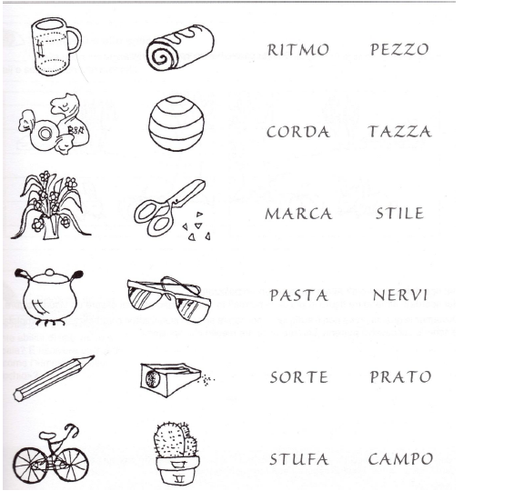
Stile visuale-verbale
Cadamuro, A. (2004). Stili cognitivi e stili di apprendimento. Roma: Carocci

Slide 37
Stile visuale-verbale
Se avete ricordato più parole, allora forse siete “verbalizzatori”, ovvero tendete a memorizzare meglio le parole.
Se avete ricordato più immagini, forse siete “visualizzatori”, ovvero tendete a memorizzare meglio le immagini.

Slide 38
Lo stile impulsivo-riflessivo
Si basa sui tempi decisionali che riguardano i processi di valutazione e decisione relativi alla risoluzione di un compito cognitivo particolarmente difficile. Si differenza degli stili precedenti che non contengono una polarità più efficace o più premiante in assoluto.
Lo stile riflessivo viene considerato più adattivo, lento ed accurato; al contrario, valori estremi di impulsività, caratterizzata da risposte rapide, possono, in alcuni casi, essere considerati come espressione psicopatologica bisognosa di considerazione e di attenzione specifica.

Slide 39
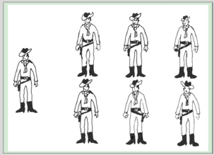
Stile impulsivo-riflessivo
Esempi tratti dal Matching Familiar Figure Test: qual è l’esatta copia della figura target?
Cadamuro, A. (2004). Stili cognitivi e stili di apprendimento. Roma: Carocci

Slide 40
È riconducibile all’approccio della psicologia della Gestalt. Riguarda, in particolare, le differenze individuali nell’attenzione deliberata che si riferisce all’ambito cognitivo della percezione. E’ uno stile che consente di discriminare e riconoscere, più o meno rapidamente, una figura semplice collocata all’interno di una configurazione complessa.
Lo stile dipendente/indipendente dal campo

Slide 41
Lo stile dipendente/indipendente dal campo
I soggetti “dipendenti dal campo” riescono ad individuare e discriminare una figura semplice con maggiore difficoltà perché più attratti dall’insieme della configurazione; la problematicità sta nell’estrarre gli elementi di riferimento dal contesto globale.
Lo stile dipendente rimanda a una percezione fortemente influenzata dalla modalità di organizzazione del campo, ovvero il contesto. I soggetti che mostrano uno stile “indipendente dal campo” sono, al contrario, poco influenzati dal contesto risultando di conseguenza maggiormente autonomi

Slide 42
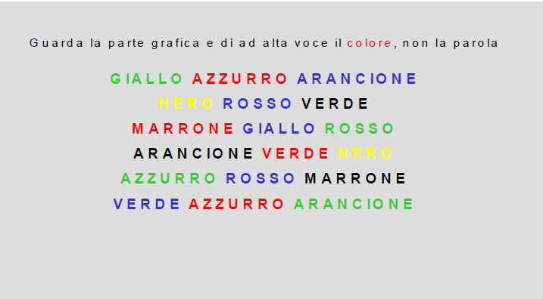
Stile dipendente-indipendente dal campo
Esempio tratto dal Color Word Test
Cadamuro, A. (2004). Stili cognitivi e stili di apprendimento. Roma: Carocci

Slide 43
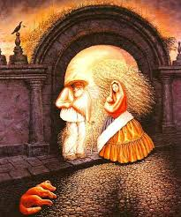
Stile dipendente-indipendente dal campo
Trovate i nove volti nascosti nell’immagine
Cadamuro, A. (2004). Stili cognitivi e stili di apprendimento. Roma: Carocci

Slide 44
Lo stile convergente/divergente
Lo stile convergente procede secondo una logica lineare e convenzionale; sulla base delle informazioni che possiede il soggetto tende a “convergere” verso una risposta unica e facilmente prevedibile.
Lo stile divergente è proprio del pensiero creativo. Procede autonomamente ed implica originalità e fluidità; non prevede una risposta corretta ed univoca ma consente di produrre una vasta gamma di soluzioni possibili per un dato problema.

Slide 45
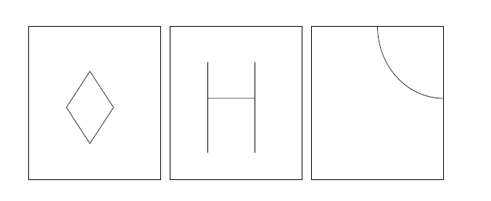
Stile convergente-divergente
Esempi di item del test della creatività e del pensiero divergente (Williams, 1994).
Cadamuro, A. (2004). Stili cognitivi e stili di apprendimento. Roma: Carocci

Slide 46
Gli stili di apprendimento
Lo stile come modalità sensoriale rimanda ai canali sensoriali, che ci permettono di percepire gli stimoli che provengono dall’esterno.
L’accesso alle informazioni è la prima fase, indispensabile, di qualsiasi apprendimento, inteso in questo ambito come acquisizione di conoscenze.

Slide 47
Gli stili di apprendimento
Ogni soggetto ha un proprio modo di accedere alle informazioni preferenziali attraverso uno specifico canale sensoriale.

Slide 48
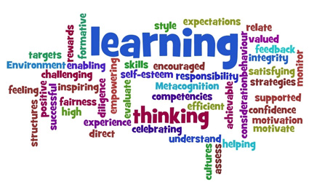
Test sugli stili di apprendimento

Slide 49
A. Predisponi una tabella secondo il seguente format:
 | 1 | 2 | 3 | 4 | 5 | 6
 | a. | a. | a. | a. | a. | a.
 | b. | b. | b. | b. | b. | b.
 | c. | c. | c. | c. | c. | c.
 | d. | d. | d. | d. | d. | d.
 | e. | e. | e. | e. | e. | e.
Totale per ogni colonna | Totale: | Totale: | Totale: | Totale: | Totale: | Totale:

Slide 50
B. Esegui il test, suddiviso in sei sezioni. All’interno di ogni colonna segna il punteggio corrispondente per ogni item secondo la legenda che segue:
1 = mai; 2 = talvolta; 3 = spesso; 4 = sempre
1. | Quando devo imparare qualcosa mi trovo meglio se…
a. | guardo in viso chi spiega | 1 | 2 | 3 | 4
b. | faccio molta attenzione alle immagini | 1 | 2 | 3 | 4
c. | sottolineo con diversi colori | 1 | 2 | 3 | 4
d. | riassumo con schemi, mappe, disegni | 1 | 2 | 3 | 4
e. | ricordo la posizione di parole, frasi o paragrafi com’erano sul libro | 1 | 2 | 3 | 4
2. | Quando devo imparare qualcosa mi trovo meglio se…
a. | mi concentro sulla voce di chi spiega | 1 | 2 | 3 | 4
b. | un mio compagno mi spiega cosa devo fare | 1 | 2 | 3 | 4
c. | leggo a voce alta | 1 | 2 | 3 | 4
d. | discuto con una o più persone come fare una cosa | 1 | 2 | 3 | 4
e. | uso cd audio, sintesi vocali e registrazioni audio | 1 | 2 | 3 | 4

Slide 51
B. Esegui il test, suddiviso in sei sezioni. All’interno di ogni colonna segna il punteggio corrispondente per ogni item secondo la legenda che segue: 1 = mai; 2 = talvolta; 3 = spesso; 4 = sempre
3. | Quando devo imparare qualcosa mi trovo meglio se…
a. | non devo stare seduto a lungo | 1 | 2 | 3 | 4
b. | sono coinvolto in un progetto | 1 | 2 | 3 | 4
c. | posso manipolare oggetti diversi | 1 | 2 | 3 | 4
d. | svolgo attività di laboratorio | 1 | 2 | 3 | 4
e. | non devo leggere o ascoltare a lungo | 1 | 2 | 3 | 4
4. | Quando devo imparare qualcosa mi trovo meglio se…
a. | prendo accuratamente appunti | 1 | 2 | 3 | 4
b. | l’insegnante scrive spesso alla lavagna | 1 | 2 | 3 | 4
c. | leggo attentamente sul libro, senza rumori di fondo | 1 | 2 | 3 | 4
d. | faccio riassunti scritti | 1 | 2 | 3 | 4
e. | il testo è lineare, senza disegni o fotografie | 1 | 2 | 3 | 4

Slide 52
Esegui il test, suddiviso in sei sezioni. All’interno di ogni colonna segna il punteggio corrispondente per ogni item secondo la legenda che segue: 1 = mai; 2 = talvolta; 3 = spesso; 4 = sempre
5. | Quando devo imparare qualcosa mi trovo meglio se…
a. | mi posso occupare di questioni generali | 1 | 2 | 3 | 4
b. | non devo trattare problemi specifici | 1 | 2 | 3 | 4
c. | qualcun altro si occupa dei dettagli | 1 | 2 | 3 | 4
d. | posso occuparmi di più cose contemporaneamente | 1 | 2 | 3 | 4
e. | non devo stare nei tempi di programmazione | 1 | 2 | 3 | 4
6. | Quando devo imparare qualcosa mi trovo meglio se…
a. | devo raccogliere informazioni dettagliate | 1 | 2 | 3 | 4
b. | posso scomporre un problema in molti sottoproblemi | 1 | 2 | 3 | 4
c. | devo occuparmi di una cosa alla volta | 1 | 2 | 3 | 4
d. | ho dei tempi ben precisi in cui portare a termine un lavoro | 1 | 2 | 3 | 4
e. | quando parlo o scrivo, attribuisco maggiore importanza ai fatti specifici | 1 | 2 | 3 | 4

Slide 53
A questo punto la tabella dovrebbe contenere queste informazioni:
 | 1 | 2 | 3 | 4 | 5 | 6
 | a. 3 | a. 2 | a. | a. | a. | a.
 | b. 2 | b. 1 | b. | b. | b. | b.
 | c. 2 | c. 2 | c. | c. | c. | c.
 | d. 4 | d. 1 | d. | d. | d. | d.
 | e. 5 | e. 1 | e. | e. | e. | e.
Totale | 16 | 7

Slide 54
Ogni sezione evidenzia uno specifico stile di apprendimento e/o cognitivo:
 | 1 | 2 | 3 | 4 | 5 | 6
 | Stile visivo non verbale | Stile Uditivo | Stile Cinestesico | Stile Visivo Verbale | Stile Globale | Stile Analitico
 | a. | a. | a. | a. | a. | a.
 | b. | b. | b. | b. | b. | b.
 | c. | c. | c. | c. | c. | c.
 | d. | d. | d. | d. | d. | d.
 | e. | e. | e. | e. | e. | e.
Totale

Slide 55
Calcolo del punteggio:
In base ai punteggi ottenuti per ogni sezione, osserva,
per ognuna di loro, in quale fascia ti collochi:
20 - 18 ⇒ fascia altissima
17 - 15 ⇒ fascia alta
14 - 12 ⇒ fascia medio-alta
11 - 9 ⇒ fascia medio-bassa
8 - 5 ⇒ fascia bassa

Slide 56
Non necessariamente ti sarai collocato prevalentemente in uno stile piuttosto che in un altro, ma il punteggio maggiore in una o più sezioni può darti un’indicazione di come percepisci la realtà.

Slide 57
Se il tuo stile prevalente è il visivo non verbale, probabilmente impari meglio ragionando per immagini.
Se il tuo stile prevalente è quello uditivo, l’ascolto ti facilita.
Se il tuo stile prevalente è il cinestesico, apprendi con più facilità quando sei coinvolto direttamente e attivamente in esperienze e progetti.
Se il tuo stile prevalente è il visivo verbale, la parola scritta e la lettura sono i tuoi punti di forza.

Slide 58
Lo stile globale è tipico delle persone che si concentrano sulle questioni generali e spesso astratte.
Al contrario, le persone con uno spiccato stile analitico amano occuparsi dei dettagli di un problema.
In base alle tue esperienze scolastiche, pensa anche se preferisci studiare da solo (stile individuale) o a coppie o in gruppo (stile di gruppo).

Slide 59
Canali sensoriali di accesso alle informazioni
VISIVO-VERBALE
VISIVO-NON VERBALE
UDITIVO
CINESTESICO

Slide 60
Uditivo
Prestare attenzione alle spiegazioni in classe
Richiedere spiegazioni orali
Registrare le lezioni a scuola
Trasformare le pagine del libro in formato audio per poi ascoltarle
Usare la sintesi vocale e utilizzare audiolibri
Accompagnare grafici e diagrammi con spiegazioni scritte in generale
Prendere nota delle istruzioni e dei compiti
Riassumere quanto si è letto
Prendere appunti in classe e rileggerli a casa
Visivo-non verbale

Slide 61
Visivo-verbale
Usare disegni, mappe multimediali in cui inserire parole-chiave, immagini e grafici
Cinestesico
Fare prove nelle materie in cui è possibile trasformare in pratica ciò che si deve studiare
Usare colori nel testo per evidenziare le parole chiave e nelle mappe multimediali per differenziare i diversi contenuti e livelli gerarchici
Sfruttare gli indici testuali prima di leggere il capitolo di un testo
Alternare momenti in cui si sta seduti a momenti in cui ci si alza in piedi
Creare mappe e grafici

Slide 62

Il modello V.A.K.
(Felder & Silverman, 1988)

Slide 63
Per ogni domanda, indicare:
0 non sono d’accordo, 1 sono abbastanza d’accordo,
2 sono d’accordo, 3 sono molto d’accordo
Preferisco stare in piedi quando lavoro
Mi piace fischiettare o canticchiare mentre lavoro
Ho molto senso dell’orientamento
Quando parlo, spesso giocherello con qualcosa (con le chiavi in tasca, con una penna…)
Sono bravo a riparare o costruire cose con le mie mani
A volte parlo da solo
Sono bravo a leggere la piantine stradali
Preferisco ascoltare la radio che leggere i giornali
Ricordo bene la facce delle persone che ho incontrato anche una volta sola
Al lavoro, preferisco seguire istruzioni scritte
Al lavoro, preferisco seguire istruzioni orali

Slide 64
Al lavoro, preferisco non seguire istruzioni ma provare da solo
Sono bravo a fare i puzzle
Cerco spesso il contatto fisico con i miei amici
Mi piace raccontare storie o barzellette
Passo molto tempo al telefono con amici e parenti
Mi piace parlare con le persone faccia a faccia
Mi muovo spesso e sono una persona molto attiva
Soluzioni:
Punteggi alti nelle domande 1, 4, 5, 12, 14 e 18 indicano che lo studente è un cinestetico. Punteggi alti nelle domande 2, 6, 8, 11, 15 e 16 indicano che lo studente è un auditivo. Punteggi alti nelle domande 3, 7, 9, 10, 13 e 17 indicano che lo studente è un visivo
http://www.itals.it/proposte-didattiche-basate-sugli-stili-di-apprendimento-modelli-vak-e-felder-silverman

Slide 65
Cosa può fare l’insegnante? (1/3)
Essere consapevole dell’esistenza degli stili cognitivi e di apprendimento.
Analizzare le diversità degli studenti all’interno della classe.
Essere consapevole dei propri stili cognitivi e di apprendimento e di come questi influenzino le modalità di insegnamento e di valutazione degli studenti.
Dedicare tempo per parlare con gli studenti dei loro stili cognitivi e di apprendimento preferiti, cercando di portarli a scoprire in quale modo loro preferiscono studiare.
Riding et al., 1995

Slide 66
Cosa può fare l’insegnante? (2/3)
Utilizzare diversi metodi di insegnamento (individuale, di gruppo, astratto, concreto, visivo, uditivo, analitico, globale, etc.) e diverse modalità di verifica per assecondare le differenti preferenze associate agli stili;
Esporre agli studenti a differenti approcci di apprendimento, incoraggiandoli a sperimentare anche quelle strategie che non appartengono naturalmente al loro repertorio.
Riding et al., 1995

Slide 67
Cosa può fare l’insegnante? (3/3)
A questo momento “diagnostico” deve seguire un momento formativo con percorsi metacognitivi con l’obiettivo di potenziare quelle strategie che il soggetto utilizza con maggiori difficoltà perché caratteristiche di stili cognitivi che non gli appartengono
Flessibilità
Lo studente dovrebbe arrivare a conoscere e a padroneggiare un numero tale di strategie che gli consenta di passare da una all’altra in modo flessibile per adattarsi alle richieste e alle caratteristiche del compito e del contesto.

Slide 68
Attività
Realizzare un’unità di apprendimento che contempli l’utilizzo di metodi e di strumenti rispondenti ai differenti stili di apprendimento, individuando:
Tematica
Tipologia del gruppo classe
Obiettivi della lezione
Fasi della lezione
Fase di valutazione e di verifica

Slide 69
Bibliografia
Baldacci, M. (2003). Individualizzazione, In G. Cerini e M. Spinosi (a cura di), Voci della scuola. www.notiziedellascuola.it.
Cornoldi, C., De Beni, R., Gruppo MT (2002). Imparare a studiare. Trento: Erickson.
Felder, R.M. & Silverman, L.K. (1988), "Learning and Teaching Styles in Engineering Education,"Engr. Education, 78(7), 674-681.
MIUR (2011). Linee guida per il diritto allo studio degli alunni e degli studenti con Disturbi Specifici dell’Apprendimento. Allegate al Decreto Ministeriale 12 luglio 2011. Disponibile in: http://hubmiur.pubblica.istruzione.it/alfresco/d/d/workspace/SpacesStore/76957d8d-4e63-4a21-bfef-0b41d6863c9a/linee_guida_sui_dsa_12luglio2011.pdf
Pennac, D. (2008). Diario di Scuola. Milano: Feltrinelli.
Riding, R.G., Burton, D., Rees, G., & Sharratt, M. (1995). Cognitive Style and Personality in 12-Year-Old Children. British Journal of Educational Psychology, 65, 113-124.
Williams, F. (1994), TCD - Test della creatività e pensiero divergente. Trento: Erickson.
Cadamuro, A. (2004). Stili cognitivi e stili di apprendimento. Roma: Carocci

